Slide 1
Aléas et stocks de sécurité
1
Notes:
Cette partie est consacrée aux problématiques du service au client. Il montrera que, parmi d’autres mesures le stock de sécurité permet d’améliorer la disponibilité des produits dans la supply chain dans un environnement où la demande et l’offre sont volatiles et variables.
Il traitera des indicateurs de niveau de service au client et de la façon dont les managers de la supply chain peuvent définir les niveaux du stock de sécurité pour offrir une disponibilité des produits satisfaisante.
Il s’appuiera sur les méthodes de gestion des stocks et sur les différents coûts liés aux stocks pour optimiser les variables de décision associées aux stocks de sécurité. Il analysera également comment les managers peuvent utiliser des mesures organisationnelles pour réduire les niveaux de stock de sécurité requis tout en maintenant ou même améliorant la disponibilité des produits dans les canaux de la supply chain.
L’objectif est de permettre une compréhension du processus de sélection des méthodes et/ou des paramètres de gestion afin d’optimiser les performances du système, exprimées en termes de coûts et de niveau de service.

Slide 2

Contenu
Rappel sur les variables aléatoires et la loi normale
Différentes méthodes pour définir un niveau de stock de sécurité
Systèmes de stock et sécurité : nature du problème
Approche statistique
Autres solutions pratiques pour l’obtention d’un taux de service élevé
Menu
du jour!

Slide 3
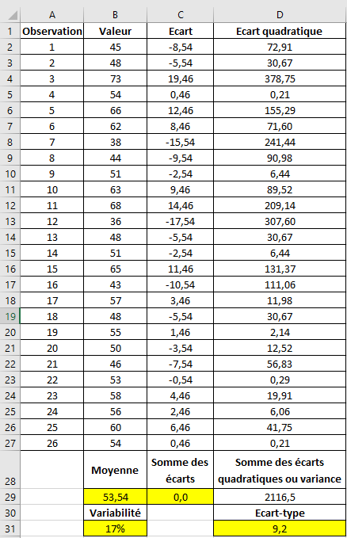
Les variables aléatoires : moyenne, écart-type et variabilité
Soit n observations de valeurs connues Y_{t}
On peut calculer :
  La moyenne
  L’écart-type σ (la dispersion des valeurs)
  La variance V
  Carré de l’écart-type
  Le coefficient de variation
  ou variabilité
  Rapport écart-type / moyenne
    d’une population en se basant sur un échantillon de cette population
    d’une population à partir de la population entière
Moyenne : =MOYENNE(B2:B27)
Écart-type : =ECARTYPE(B2:B27)
3
Notes:
Dans l’économie, de nombreux phénomènes sont aléatoires (demande, délai, quantité bonne reçue). Nous nous intéressons ici à la demande pour un référence vendue.
On a noté la demande observée dans les périodes passées (26 dans notre exemple) que l’on note Y_{i}.
La moyenne ou espérance Y-barre est égale à la somme des valeurs des observations divisées par la nombre d’observations. Elle est notée souvent μ (« mu »).
On s’intéresse maintenant à la dispersion des valeurs autour de la moyenne.
On calcule l’écart observé entre chaque valeur et la moyenne.
La dispersion est donnée par l’écart-type de la distribution des valeurs dont la formule est donnée plus haut. Pour la déterminer, on calcule l’écart quadratique (le carré de l’écart) ; on fait la somme ces écarts quadratiques qui est la variance de la distribution.
L’écart-type est égal à la racine carrée de la variance. Il se note en général avec la lettre grecque σ (« sigma »), d’après l’appellation standard deviation en anglais. Il est homogène à la variable mesurée.
Le coefficient de variation ou variabilité est égal au rapport entre l’écart-type et la moyenne.
Excel fournit les fonctions MOYENNE et ECARTYPE pour faciliter ces calculs.

Slide 4
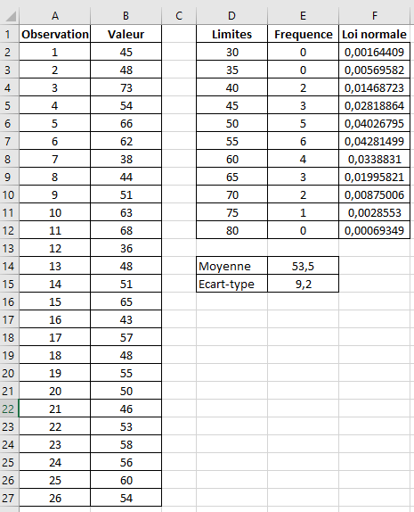
Regroupement des données et loi normale
La colonne E est calculée par la formule :
{=FREQUENCE(B2:B27;D2:D12)}
La colonne F est calculée par la formule :
=LOI.NORMALE.N(D2;$E$14;$E$15;FAUX)
4
Notes:
Pour pouvoir travailler sur des données nombreuses, il est nécessaire de les regrouper en classes.
Dans notre exemple, on a créé des classes de 5 en 5. Dans chaque classe on cumule le nombre d’observations.
Excel propose une fonction commode pour obtenir ce résultat : la fonction matricielle FREQUENCE.
On voit sur l’histogramme que la distribution des valeurs suit approximativement une courbe en cloche que l’on peut assimiler à une loi normale.
Les lois normales sont également appelées lois gaussiennes, lois de Gauss ou lois de Laplace-Gauss des noms de Laplace (1749-1827) et Gauss (1777-1855), deux mathématiciens, astronomes et physiciens qui l’ont étudiée.
La courbe en cloche (bell curve) ou courbe de Gauss est l’une des courbes mathématiques les plus adaptées pour modéliser des phénomènes naturels issus de plusieurs événements aléatoires et indépendants. On la voit apparaître dans un grand nombre de situations concrètes en statistiques et en probabilités. Elle présente une bosse et est symétrique par rapport à l’axe Oy. À droite, elle descend à partir de son sommet, elle s’infléchit aux trois cinquièmes de sa hauteur, et poursuit sa descente en approchant l’axe Ox au point d’en être visuellement indiscernable.
La courbe de Laplace-Gauss permet de représenter visuellement la distribution d’une série et en particulier la densité de mesures d’une série. Elle utilise les calculs de l’espérance et de l’écart-type de la série. Pour un échantillon important, il est généralement constaté une courbe en forme de cloche, c’est-à-dire une forte concentration des valeurs autour de la moyenne puis des valeurs de moins en moins nombreuses aux extrémités de la série.

Slide 5
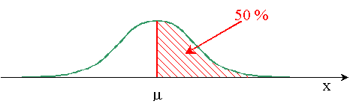
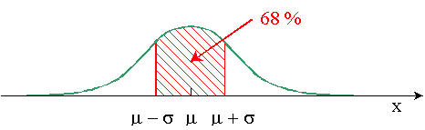
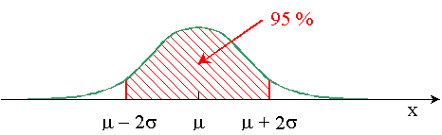
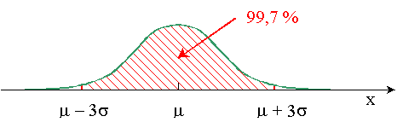
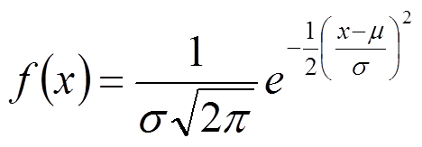
La loi normale ou loi de Laplace-Gauss
σ
σ
5
Notes:
Une loi normale est définie par deux paramètres : sa moyenne ou espérance et sa variance ou son écart-type.
Elle est symétrique, c’est-à-dire que la probabilité d’un événement soit supérieur à la moyenne est de 50 %.
L’écart-type σ mesure la dispersion de la répartition des événements : plus l’écart-type est petit, plus ils ont de chance d’être proches de la moyenne.
La probabilité de tomber entre -1 et +1 écart type est de 68 %.
Entre -2 et +2, elle est de 95 % et entre -3 et +3, de 99,7 % (les fameux 6 sigma).
Les passionnés de statistiques trouveront les formules mathématiques.
f (x) représente la densité de probabilité.
Variable centrée réduite
Pour effectuer de nombreux calculs, procède à un changement de variable en centrant et en réduisant la variable :
Centrer une variable consiste à soustraire son espérance à chacune de ses valeurs initiales, soit retrancher à chaque donnée la moyenne,
réduire une variable consiste à diviser toutes ses valeurs par son écart-type.
Soit x la variable étudiée, m la moyenne de cette variable et σ l’écart-type de cette variable,
la variable réduite u est obtenu par : (x – m) / σ
A l’inverse, on retrouve x à partir de u : (u. σ ) + m

Slide 6
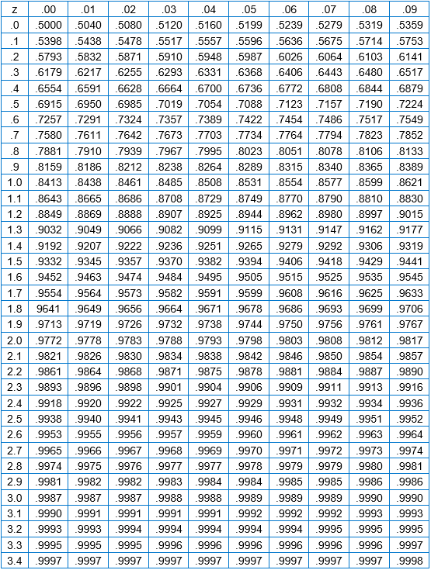
La fonction de répartition
y
y
+∞
-∞
0
u
+∞
-∞
0
u
Notes:
La fonction de répartition
La fonction de répartition de la loi normale réduite (que l’on trouve dans tous les manuels de statistique ou sous forme de fonction préprogrammée) donne la probabilité de trouver une valeur inférieure à "u". F (u) représente l’aire sous la courbe.
Propriétés de F (u) : F (0) = 0,5, F (∞) = 1), F (-u) = 1 - F (u) (fonction symétrique par rapport à Oy)
De même, l’aire qui se trouve à droite de u est égale à 1-F (u).
La fonction LOI.NORMALE. STANDARD.INVERSE donne pour une valeur de F (u) donnée.

Slide 7
Stock de sécurité
Objectif : protection contre les aléas
  Aléa sur la consommation
  Aléa sur le délai de réapprovisionnement
  Aléa sur la quantité bonne livrée
  Il faut connaître les distributions de probabilité établies à partir des historiques impératifs
7
Notes:
Le stock de sécurité est le stock que l’on doit maintenir afin de satisfaire toute demande supérieure à la quantité prévue pour une période donnée. Cet écart est fréquent dans de nombreuses situations, car les prévisions sont rarement justes. Le système de gestion des stocks doit faire face à des aléas de plusieurs natures :
- la demande réelle est différente de la demande prévisionnelle,
- la demande résultant de nombreuses demandes individuelles est aléatoire,
- le délai de livraison fournisseur est supérieur à ce qui a été annoncé,
- la quantité livrée est inférieure à la quantité commandée ou le contrôle à la réception élimine les produits non conformes.
L’existence d’un ou de plusieurs de ces aléas a pour conséquence que la disponibilité du produit sur un horizon donné peut poser problème. Le gestionnaire, s’il veut limiter les ruptures de livraison (et donc la perte de chiffre d’affaires et/ou la perte d’image de marque associée), doit prévoir un stock, dit de sécurité. Dans ce module, ce stock est noté Ss.

Slide 8
Stock de sécurité et taux de service
La détermination du Ss dépend de :
  l’objectif de taux de service visé (%)
  la définition précise donnée au taux de service
Plusieurs acceptions sont possibles :
  % total des quantités livrées / quantités commandées
  % commandes (lots) livrés totalement / commandes passées
  (ce point se réfère à la possibilité de livrer partiellement des
  commandes)
Condition préalable à vérifier :
Dans leur définition du service, les clients acceptent-ils
une livraison différée à délai très court ?
Dans ce cas, des mesures de dépannage d’urgence
peuvent être une alternative à des stocks de sécurité
élevés.
8
Notes:
Le service au client est la capacité de l’entreprise à répondre à la commande client à partir du stock disponible. Si la commande n’est pas satisfaite, une rupture en résulte. Le niveau de service au client peut s’exprimer, suivant les cas (et les besoins ou préférences des utilisateurs) comme :
- la probabilité qu’un phénomène de rupture apparaisse entre deux commandes successives. Cette probabilité de rupture par commande est notée prc,
- le rapport entre le nombre d’articles (ou de commandes) livrés immédiatement sans rupture et le nombre total d’articles (ou de commandes) à livrer ;
- le nombre de jours (ou de périodes) sans rupture sur le nombre total de jours (ou de périodes) considérés, qui peut s’interpréter comme la probabilité moyenne de rupture au cours du temps. Cet indicateur de probabilité de rupture moyenne au cours du temps est noté prm.
Exemple : prenons l’exemple d’un gestionnaire qui observe que pour 100 commandes successives, d’une quantité moyenne de 150 unités, des ruptures sont apparues en attendant la livraison de 20 d’entre elles. La probabilité de rupture par commande est donc estimée par :
prc = 20/100 = 0,2 ou 20 %.
Supposons maintenant que, pour chaque commande ayant donné lieu à rupture, le nombre d’unités en rupture a été comptabilisé. Soit 1 500 unités, le cumul des ruptures pour toutes les commandes. Le rapport entre le nombre d’articles livrés immédiatement et le nombre d’articles à livrer est donc :
13 500/15 000 = 0,9 ou 90 %.
On remarque que cet indicateur s’applique indifféremment aux deux modes de gestion des stocks (révision continue ou révision périodique).
Cela dit, le calcul de ces indicateurs varie en fonction de la disponibilité du client à accepter des livraisons partielles à délai très court, ce qui permet des dépannages d’urgence au lieu de l’augmentation du stock de sécurité.

Slide 9
Qu’est ce qu’une rupture ?
Nombreux modèles
  Vente perdue ou vente reportée
  Livraisons partielles ou non
  Coût de rupture dépendant ou non de la durée de rupture
  Existence ou non d'un système de prévision
Rappel des éléments d’un coût de rupture
  Perte de marge
  Coût d'approvisionnement d'urgence
  Coût de livraison spéciale
  Pénalités de retard
  Perte d'image
9
Notes:
La mesure de la rupture est une notion complexe. Plusieurs critères sont possibles :
- L’occurrence de rupture : on enregistre le fait qu’une demande pour un article n’a pu être satisfaite entièrement immédiatement,
- La quantité en rupture : on note le pourcentage de quantité d’articles qui n’ont pu être livré au moment demandé. Le client doit accepter des livraisons partielles, ce qui peut ne pas être le cas.
- Les lignes en rupture : on considère comme rupture une ligne de commande qui n’a pu être livrée entièrement à temps, quel que soit le volume de rupture, que ce soit une pièce manquante ou 1000. C’est le critère utilisé, par exemple, dans l’industrie automobile.
- Les commandes en rupture : il y a rupture si l’une des lignes d’une commande (qui peut en comporter plusieurs dizaines) ne peut être livrée. Une ligne en rupture coûte cher, car il faut procéder à une expédition exceptionnelle et cela entraîne des frais administratifs supplémentaires.
Vente perdue ou vente reportée
- Lorsqu’un article n’est pas disponible, par exemple dans un supermarché ou sur un site internet, un client peut avoir deux comportements :
il accepte d’attendre que l’article devienne disponible (vente reportée) ; on ne perd pas la vente, mais il faut éventuellement procéder à une expédition que l’on ne peut facturer ;
- il achète le produit d’un concurrent (vente perdue) ; on perd la marge que l’on aurait réalisée sur la vente et cela encourage le client à essayer un produit autre que le nôtre.
Durée de rupture
Les conséquences d’une rupture, que l’on peut tenter d’évaluer en termes de coût, peuvent dépendre de la durée de la rupture. Une livraison retardée de quelques jours peut ne pas être pénalisante alors qu’un rupture de plusieurs semaines est catastrophique.
Système de prévision
Si les réapprovisionnements sont déterminés à partir d’un système de prévision (qui par nature fait des erreurs !), le stock de sécurité doit protéger contre l’erreur de prévision.

Slide 10
Méthodes alternatives de détermination des stocks de sécurité
Coût de
rupture
Modèle
économique
Stock
Sécurité ?
Taux de
service
Modèle
probabiliste
10
Notes:
La détermination du niveau de stock de sécurité se fait en utilisant différentes méthodologies, mais elle s’établit principalement en fonction des deux facteurs suivants :
- les aléas dus à la demande et au délai de réapprovisionnement,
- le niveau de service au client souhaité.
Le calcul du stock de sécurité dépend également du système de gestion des stocks adopté. Dans ce chapitre, on retient les deux systèmes développés dans le 04-21 Systèmes et modèles de gestion des stocks précédents, à savoir le système à point de commande et le système à recomplètement périodique.
Le calcul du stock de sécurité se fait à partir des aléas sur la demande et/ou sur le délai de réapprovisionnement ; il est impératif de connaître la ou les distribution(s) de probabilité des variables aléatoires (demande, délai de réapprovisionnement, quantité bonne).
Deux approches :
- On fixe un taux de service objectif. On détermine le niveau de stock de sécurité à partir d’un modèle probabiliste.
- Dans le cas où le calcul du stock de sécurité se fait à partir du coût de rupture, on cherchera à minimiser la somme des coûts de stockage, de passation de commande et de rupture.

Slide 11
Aléas dans un système à point de commande
Niveau
du stock
Q
Q
d1
d2
Point de
commande
Q
Q
Demande moyenne
pendant le délai
de livraison moyen
Stock de
sécurité
Délai supérieur
au délai moyen
temps
Demande supérieure
à la demande moyenne
pendant le délai de livraison
11
Notes:
En termes de rotation (ou de flux), un stock de sécurité est très différent des stocks cycliques présentés jusqu’ici, qui étaient destinés à être écoulés entièrement entre deux livraisons. La particularité du stock de sécurité est d’être sinon permanent, du moins d’usage exceptionnel.
En effet, ce stock joue son rôle de protection contre les aléas uniquement pendant une période de temps spécifique dénommée intervalle de protection. Intuitivement, cet intervalle correspond à la période pendant laquelle le gestionnaire doit livrer les demandes directement à l’aide du stock disponible, en attendant les livraisons des commandes passées. Il faut donc calibrer le niveau de stock de sécurité par rapport à la demande pendant cette période. De plus, le stock de sécurité est utilisé uniquement lorsque la demande pendant l’intervalle de protection est supérieure à la demande moyenne attendue.
La longueur de l’intervalle de protection, donnée fondamentale pour les stocks de sécurité, dépend du type de système de gestion de stock mis en place. Dans un système à point de commande, l’intervalle de protection est égal au délai d’obtention :
Tant que le stock est supérieur au point de commande, il n’y a pas de rupture.
Le risque intervient à partir du moment où l’on a franchi le point de commande et donc que l’on a passé une commande : la demande peut être supérieure au stock disponible.
Si l’on fixe le point de commande à la demande moyenne pendant le délai d’obtention moyen, il y a des risques que la demande soit supérieure à la moyenne et/ou que le délai de livraison dépasse le délai moyen ce qui entraînerait une rupture.
L’intervalle de protection est le délai de livraison.
Le stock de sécurité doit donc protéger contre cette éventualité (jusqu’à un certain point).

Slide 12
Aléas dans un système à recomplètement périodique
Niveau de
recomplètement
Q2
Q3
Niveau
du stock
Q1
d2
d1
Q2
Q1
Stock de
sécurité
t1
t2
t3
temps
Délai supérieur
au délai moyen
Demande supérieure
à la demande moyenne
pendant une période
plus le délai moyen
12
Notes:
Dans un système à recomplètement périodique, le gestionnaire passe une commande à la fin de chaque période. La quantité commandée est égale au niveau de recomplètement moins le stock au moment de la passation de commande.
La quantité correspondant au niveau de recomplètement doit permettre de satisfaire la demande jusqu’à la réception de la quantité commandée.
Si la demande est supérieure à la moyenne pendant la période de révision, le niveau de stock sera très bas au moment de la passation de commande ; on commandera certes une quantité plus importante que la moyenne, mais le stock disponible peut ne pas suffire à satisfaire la demande pendant le délai d’obtention.
On voit sur la figure que l’intervalle de protection est alors égal au délai constitué d’une période de révision et d’un délai d’obtention.
Dans tous les cas, il est nécessaire de connaître la distribution de probabilité de la demande pendant l’intervalle de protection pour paramétrer le système de gestion.
On note que l’intervalle de protection est plus long dans le cas du système à recomplètement périodique que dans le cas du système à point de commande.
Il en résulte un risque de rupture plus élevé et donc un niveau de stock de sécurité plus haut pour parvenir au même niveau de service.

Slide 13
Détermination du stock de sécurité sur l’intervalle de protection
La courbe statistique ci-contre
représente la distribution de la
demande pendant un intervalle
de protection.
On a figuré ici une courbe « pure »
ayant la forme d’une loi de Gauss,
ce qui est réaliste dans la plupart
des cas de stocks d’entreprises
industrielles et de distribution.
Dans le cas de stocks de pièces
détachées (à consommation de
faible volume), on sera en revanche
souvent confronté à des demandes
suivant plutôt des lois de Poisson.
Densité de
probabilité
de la demande
Probabilité
de rupture
Demande moyenne sur
l'intervalle de protection
Stock de
sécurité
Demande
Niveau du stock au moment
de la passation de commande
13
Notes:
Commençons par le cas le plus simple : la distribution de la demande pendant l’intervalle de protection est figurée par une courbe de Gauss ou Laplace-Gauss (la fameuse courbe en cloche) qui est souvent représentative des demandes lorsqu’il y a de nombreux clients.
Cette distribution a une moyenne et une dispersion (les demandes sont plus ou moins proches de la moyenne) qui est évaluée par son écart type.
On suppose que cette distribution est symétrique c’est-à-dire qu’il y a autant de demandes inférieures que de demandes supérieures à la moyenne.
Question : Quelle est la probabilité que la demande d’une période soit inférieure à la moyenne ?
Réponse : 50 %
Donc si, dans un système à point de commande ; on fixe le point de commande à la moyenne de la demande sur le délai de livraison (stock de sécurité 0), on aura une chance sur deux de constater une rupture.
La probabilité de rupture est représentée par l’aire (la surface) en jaune sur le schéma. En augmentant le stock de sécurité, on réduit la « surface jaune », donc la probabilité de rupture.
Question : Quel niveau de stock de sécurité est nécessaire pour avoir une probabilité de rupture de 0 ?
Réponse : infini (ce qui coûte très cher !).
En se fixant un objectif d’occurrence de rupture (quel que soit le volume en rupture), on peut trouver le niveau de stock de sécurité nécessaire.
Il existe une table et une fonction dans Excel qui donnent le nombre d’écarts-types nécessaires pour avoir une probabilité de niveau de service elles fournissent non pas l’aire de la courbe à droite, mais à gauche, c’est-à-dire la probabilité de non-rupture.
Les données sont fournies pour la loi normale centrée réduite, c’est-à-dire de moyenne 0 et d’écart type 1.

Slide 14
Calcul du stock de sécurité : exemple 1
Cas du système à point de commande
  Demande moyenne sur le délai de livraison : 100
  Écart type de la demande sur le délai : 30
  Objectif de taux de service : 95%
    on ne veut pas avoir plus de 5% de risque de rupture lors d’un réapprovisionnement
  Loi normale inverse pour 95% : 1,645
    cf. table ou fonction Excel LOI.NORMALE.STANDARD.INVERSE
  Stock de sécurité : 30 x 1,645 = 49
  Point de commande : 100 + 49 = 149
SS : Stock de sécurité
σ : Écart type de la demande sur le délai
Z : Valeur de loi normale
14
Notes:
Procédure :
Appel de la fonction dans Excel
Entrée de la probabilité recherchée
On voit le résultat que l’on nomme z : 1 645
Cela signifie que pour obtenir un taux de service de 95 % (ou un risque d’occurrence de rupture de 5 %), il faut se situer à 1,645 écart type.
L’écart type étant de 30, le stock de sécurité doit être de 30 x 1 645 soit 49.
Le point de commande est égal à la demande moyenne pendant le délai de livraison + le stock de sécurité soit 100 +49 = 149

Slide 15
Calcul du stock de sécurité : exemple 2
Cas du système à point de commande
  Demande moyenne par semaine : 40
  Ecart type de la demande par semaine : 15
  Délai de livraison : 5 semaines
  Objectif de taux de service : 95%
  Demande moyenne sur le délai : 40 x 5 = 200
  Ecart type de la demande sur le délai : 15 x √5 = 34
  Loi normale inverse pour 95% : 1,645
    cf. table ou fonction excel
  Stock de sécurité : 34 x 1,645 = 56
  Point de commande : 200 + 56 = 256
SS : Stock de sécurité
σ : Écart type de la demande par période
Z : Valeur de loi normale
15
Notes:
Lorsque l’intervalle de protection recouvre plusieurs périodes pour lesquelles on dispose de données historiques, il faut déterminer les caractéristiques (moyenne et écart type) de la loi de probabilité de la demande sur cet intervalle.
La moyenne de la somme est bien évidemment la somme des moyennes.
Pour calculer l’écart type d’une somme de distributions se détermine de la façon suivante selon la théorie statistique.
On appelle variance la moyenne des carrés des écarts entre chaque valeur et la moyenne.
L’écart type est la racine carrée de la variance,
La variance d’une somme de distribution est égale à la somme des variances,
donc l’écart type de la somme est égal à la racine carrée de la somme des carrés des écarts-types.
D’où la présence du racine carrée de 5 ci-dessus.
L’écart type de la demande sur une période étant de 15, la variance sur une période est de 15².
Le délai d’obtention étant de 5, la variance de la demande sur 5 périodes est de 15² x 5.
L’écart type de la demande sur 5 périodes est donc égal à racine (15² x 5)
soit 15 x racine (5) ou 15 x 2 236 ce qui donne 34.
Pour un niveau de service de 95 %, z = 1 645
Le stock de sécurité est donc de 34 x 1 645 soit 56.
Le point de commande est donc de (40 x 5) + 56 = 256.

Slide 16
Calcul du stock de sécurité : exemple 3
Cas du système à recomplètement périodique
  Demande moyenne par semaine : 50
  Ecart type de la demande par semaine : 20
  Intervalle entre deux commandes : 8 semaines
  Délai de livraison : 3 semaines
  Objectif de taux de service : 95%
  Demande moyenne sur délai + intervalle : 50 x 11 = 550
  Ecart type de la demande sur délai + intervalle : 20 x √11 = 66
  Loi normale inverse pour 95% : 1,645
    cf. table ou fonction excel
  Stock de sécurité : 66 x 1,645 = 109
  Niveau de recomplètement : 550 + 109 = 659
σ : Écart type de la demande par période
I : Intervalle entre deux commandes
16
Notes:
Dans le cas du système à recomplètement périodique, on procède de la même façon pour un même niveau de service.
L’intervalle de protection est égal à une période de révision (8) + le délai d’obtention (3).
Ici, l’écart type est de 20 x racine (8 + 3) = 20 x 3 317 soit 66.
Le stock de sécurité est de 66 x 1 645 soit 109.
Le niveau de récomplètement est de (50 x [8 + 3] +109 soit 659.

Slide 17
Aléa combiné sur la demande et le délai
Calcul de l’écart type (σ) de la demande (aléatoire) sur le délai (aléatoire)
  où
    d est le délai d’obtention moyen
    D est la demande moyenne par période
    σ_{D} est l’écart-type de la demande par période
    σ_{d} est l’écart-type du délai
17
Notes:
Bien évidemment, dans une majorité de cas, la demande comme le délai d’obtention sont aléatoires.
Nous ne développerons pas ici la théorie des probabilités et on admettra que l’écart type de la loi de distribution de la demande aléatoire sur le délai d’obtention aléatoire est fourni par la formule ci-dessus,
Remarquons que cette formule n’est pas symétrique.
Exemple :
Demande (D) = 100 par jour
Délai d’obtention (d) = 10 jours
Demande moyenne sur le délai = 1000
Écart type de la demande journalière (σ_{D}) = 20
Écart type du délai (σ_{d}) = 3 jours
Écart type de la demande sur le délai :
RACINE (10 x 20² + 100² x 3²) = 306

Slide 18
Détermination du stock de sécurité à partir du coût de rupture
Coût
Coût total de la fonction Sécurité
Coût de stockage
Coût de rupture
Quantité de Ss
18
Notes:
Dans ce cas, aucun taux de service au client n’est fixé a priori. L’analyse se fait uniquement sur la base des coûts du système de gestion de stocks en question. Une analyse marginale portant sur l’arbitrage des coûts de possession du stock de sécurité et des coûts de rupture permet de déterminer le niveau optimal du stock de sécurité, un peu à la manière du calcul de la quantité économique du 04-21 Systèmes et modèles de gestion des stocks précédents. Plus on conserve de stock de sécurité, plus cela coûte cher en coût de possession, mais le coût de rupture diminue. Inversement, si l’on conserve peu de stock de sécurité, le coût de possession sera faible alors que le coût de rupture sera élevé. On cherche à minimiser la somme du coût de rupture et du coût de stockage du stock de sécurité qui représente le coût de la fonction Sécurité.
Une unité supplémentaire en stock de sécurité :
diminue l’espérance de coût de rupture
augmente le coût de stockage
Il existe un point d’indifférence correspondant à une probabilité p
p*coût de rupture = (1- p)* coût de surplus
Connaissant les coûts, on calcule la valeur de p
p est ensuite comparée à la probabilité cumulée que la demande soit supérieure au point de commande
on recherche la probabilité la plus proche (immédiatement supérieure)
Le point de commande optimal est celui correspondant à cette probabilité
Pour un point de commande donné
Rupture = Demande - point de commande
Espérance de quantité en rupture
Coût de rupture = espérance de rupture x coût unitaire de rupture

Slide 19
Risque de rupture
Q1
Commandes fréquentes
Q2
Risque de rupture
Commandes espacées
19
Notes:
En dehors de l’intervalle de protection, le risque de rupture est nul. Pendant l’intervalle de protection, il dépend du stock de sécurité.
Toutefois, le taux de service global d’un stock dépend aussi de la quantité commandée.
En effet, plus la quantité commandée est grande, plus le niveau moyen du stock est élevé, donc plus le risque de rupture global est faible.
Ainsi, dans tout système de stock, c’est le couple Q (quantité commandée) - Ss (stock de sécurité) qui conditionne conjointement le taux de service global.

Slide 20
Mesures complémentaires des stocks de sécurité pour un bon niveau de service
Un enjeu commercial majeur :
maintenir un taux de service élevé aux utilisateurs
Plusieurs axes de solutions conjointement :
  Choisir des niveaux de stocks de sécurité adéquats
  (segmentation des articles en « classes de risque »)
  Choisir et mettre en oeuvre une politique fournisseurs adaptée (respect des délais, flexibilité face aux demandes exceptionnelles, envisager la "double source")
  Optimiser le choix des modes de transports et systèmes logistiques
  Fiabiliser la prévision de besoins (exigence interne)
  Procédures de dépannages d'urgence
Penser à des mesures organisationnelles :
  Partage et centralisation de la sécurité
  (sociétés multi-sites ou en réseau)
  Stocks de sécurité "stratégiques"
20
Notes:
Une protection à 100 % coûte très cher !
Est-ce utile commercialement ? N’y a-t-il pas d’autres moyens de procéder ?
Dans la supply chain, il existe des possibilités d’agrégation des stocks qui peuvent avoir un impact sur le niveau du stock de sécurité pour un même niveau d’exigence du service au client. Différentes mesures organisationnelles permettent aux entreprises de rationaliser leur supply chain et fournissent une sorte d’alternative à la constitution systématique de stocks de sécurité élevés. Parmi les mesures organisationnelles possibles, on peut citer :
- la centralisation des stocks dans un entrepôt unique,
- la segmentation des produits et focalisation des sites de stockage,
- la substitution des produits,
- la différenciation retardée et la standardisation des composants et des modules,
- une politique fournisseur adaptée,
- la coordination des stocks par un système d’information centralisé.

